Slide 1




最大团问题
王志晓
中国矿业大学 计算机学院
zhaoying@cumt.edu.cn

Slide 2
最大团问题
1.最大团问题的描述
2.最大团问题的算法设计
3.最大团问题实例

Slide 3
最大团问题的描述
1
2
2
1
1
2
(b)
3
1
2
4
5
4
5
(a)
(c)
(d)
5
Notes:
强调：U是点的集合。
强调：任意 两个字
(b)是完全子图，1,2两点间的连线在E中；
(c)是完全子图，1,2两点间，2,5两点间；1,5两点间的连线均在E中；
(d)不是完全子图，因为2,4两点间的连线不在E中。

Slide 4
最大团问题的描述
1
2
2
1
1
2
3
(b)
(c)
4
5
5
(a)
Notes:
团首先是完全子图，并且不包含在更大的完全子图中。相当于最大完全子图。
b
（b）不是团，应为它包含在（c）中；
{1,2,5}，{1,4,5}；{2,3,5}都是团

Slide 5
最大团问题的描述
1
2
2
1
1
2
3
(b)
(c)
4
5
{1,2,5}
5
(a)
Notes:
团首先是完全子图，并且不包含在更大的完全子图中。相当于最大完全子图。
b
（b）不是团，应为它包含在（c）中；
{1,2,5}，{1,4,5}；{2,3,5}都是团

Slide 6
最大团问题的描述
1
2
2
1
1
2
3
(b)
(c)
4
5
{1,2,5},{1,4,5},{2,3,5}
5
(a)
Notes:
团首先是完全子图，并且不包含在更大的完全子图中。相当于最大完全子图。
b
（b）不是团，应为它包含在（c）中；
{1,2,5}，{1,4,5}；{2,3,5}都是团

Slide 7
最大团问题的描述
1
2
1
2
1
2
3
(b)
(c)
4
5
{1,2,5},{1,4,5},{2,3,5}
5
(a)
最大团问题：找到所含顶点数最多的团。
Notes:
团首先是完全子图，并且不包含在更大的完全子图中。相当于最大完全子图。
b
（b）不是团，应为它包含在（c）中；
{1,2,5}，{1,4,5}；{2,3,5}都是团

Slide 8
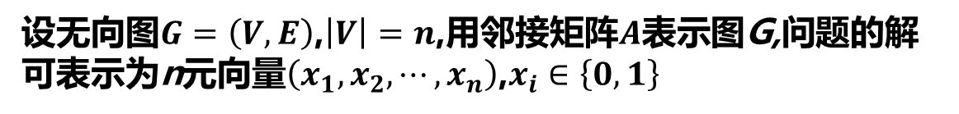
最大团问题的算法设计
设无向图$G=\left(V,E\right)$,$\left|V\right|=n$,用邻接矩阵$A$表示图G,问题的解可表示为n元向量$\left(x_{1},x_{2},⋯,x_{n}\right)$,$x_{i}∈\left\{0,1\right\}$
问题的解空间可用子集树表示
结点 $\left\langle x_{1},x_{2},⋯,x_{k}\right\rangle$ 的含义： 已检索 k 个顶点，
x_{i} = 1
对应的顶点在当前的团内
x_{i} = 0
对应的顶点不在当前的团内

Slide 9
最大团问题的算法设计
约束条件：
不是团
剪枝
代价函数限界：
剪枝
当前团的尺寸
剩余顶点数目
已求出的最大团的尺寸

Slide 10

3、最大团问题求解—优先队列式
用最大优先队列存储活结点表
优先级定义:
优先队列中优先级最大的活结点成为下一个扩展结点
$$un=cn+r$$
当前团的尺寸
剩余顶点数目

Slide 11
算法思想
初始化：根结点是初始扩展结点，对于这个特殊的扩展结点，其cn的值为0。
算法while循环扩展内部结点，首先考察其左儿子结点。
在左儿子结点处，将顶点i加入到当前团中，并检查该顶点与当前团中其它顶点之间是否有边相连。
当顶点i与当前团中所有顶点之间都有边相连，则相应的左儿子结点是可行结点，将它加入到子集树中并插入活结点优先队列，否则就不是可行结点。

Slide 12
继续考察当前扩展结点的右儿子结点。当un>bestn时，右子树中可能含有最优解，此时将右儿子结点加入到子集树中,并插入到活结点优先队列中。
while循环的终止条件是: 遇到子集树中的一个叶结点(即n+1层结点)成为当前扩展结点。
12

Slide 13
3、最大团问题求解—优先队列式
1
2
活结点表
[ A ]
un=1+3
un=0+3
[ B C ]
4
3
A
1
0
[C D E ]
un=2+2
[C E H I ]
un=1+2
1
B
0
C
[C E I Q ]
un=3+1
D
{1，1，1，0}
1
un=2+1
E
0
bestn=3
不满足约束条件
H
I
un=3
1
0
叶结点成为当前扩展结点
P
Q
找到一个最优解

Slide 14
小 结
最大团问题的描述
最大团问题的算法设计
最大团问题的求解
队列式
优先队列式

Slide 15
课后思考题
3
给定一个图G,
使用优先队列式分支限界法求解这个图的最大团。
1
5
2
4
G

Slide 16
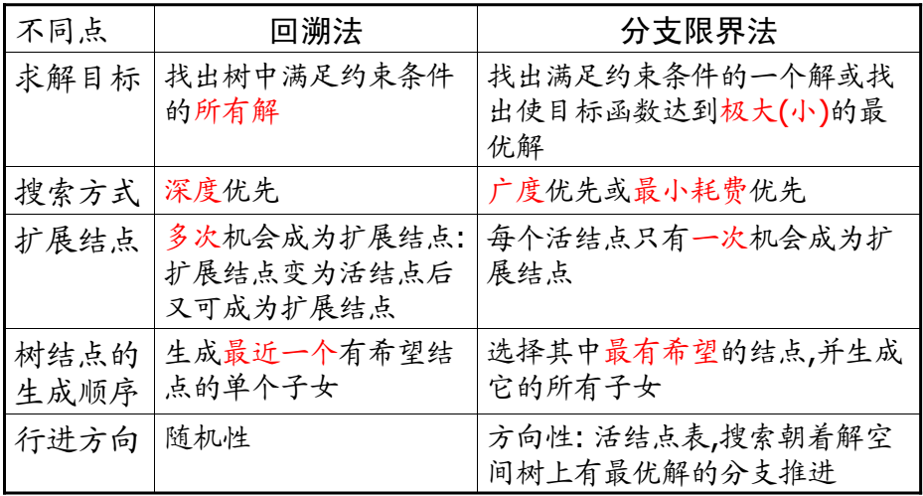
16

